Slide 1
CHƯƠNG
II
NHIỆT HỌC

Slide 2
Các chất dãn nở vì nhiệt như thế nào?
Sự nóng chảy, sự đông đặc, sự bay hơi, sự ngưng tụ là gì?
Chương II
NHIỆT HỌC
Làm thế nào để tìm hiểu tác động của một yếu tố lên một hiện tượng khi có nhiều yếu tố cùng tác động một lúc?
Làm thế nào để kiểm tra một dự đoán?

Slide 3
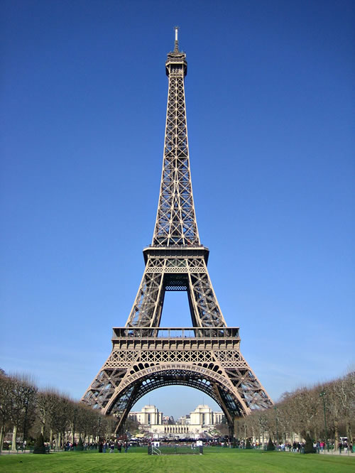
Epphen (1832- 1923 )
Tháp Epphen làm bằng thép cao 320m, do kĩ sư người Pháp thiết kế. Tháp được xây dựng năm 1889 tại quảng trường Mars, nhân dịp hội chợ quốc tế lần thứ nhất tại Pari.
Tháp Epphen

Slide 4
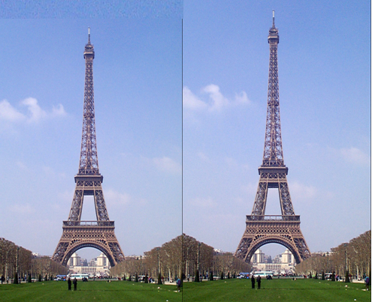
Tháp Epphen (Eiffel) ở Pari, Thủ đô nước Pháp là tháp bằng thép nổi tiếng thế giới. Các phép đo chiều cao tháp vào ngày 01/01/1890 và ngày 01/07/1890 cho thấy, trong vòng 6 tháng tháp cao thêm hơn 10cm. Tại sao lại có sự kì lạ đó? Chẳng lẽ một cái tháp bằng thép lại có thể “lớn lên” được hay sao?
Tháng 1
Tháng 7
01-01-1890
01-07-1890

Slide 5
TIẾT 21,22,23 – BÀI 18,19,20
CHỦ ĐỀ:
SỰ NỞ VÌ NHIÊT CỦA CÁC CHẤT

Slide 6
Tiết 22,23,24: Chủ đề: Sự nở vì nhiệt của các chất
I. SỰ NỞ VÌ NHIỆT CỦA CHẤT RẮN
1/ Thí nghiệm (sgk/58)
https://www.youtube.com/watch?v=09181WcgcgA
* Hiện tượng
Trước khi hơ nóng, ………………………...vòng kim loại.
Sau khi hơ nóng quả cầu, ………………………………. vòng kim loại.
Sau khi nhúng quả cầu vào nước lạnh, ……………….. vòng kim loại.
quả cầu có lọt qua
quả cầu không còn lọt qua
quả cầu lại lọt qua

Slide 7
Tiết 21,22,23: Chủ đề: Sự nở vì nhiệt của các chất
I. SỰ NỞ VÌ NHIỆT CỦA CHẤT RẮN
1/ Thí nghiệm (sgk/58)
2/ Trả lời câu hỏi
C1: Tại sao khi bị hơ nóng, quả cầu lại không lọt qua vòng kim loại.
C1: Vì quả cầu nở ra khi nóng lên.
C2: Vì quả cầu co lại khi lạnh đi.
C2: Tại sao khi được nhúng vào nước lạnh, quả cầu lại lọt qua vòng kim loại.
tăng
C3: a) Thể tích quả cầu ……….khi quả cầu nóng lên.
nóng lên
lạnh đi
tăng
giảm
lạnh đi
b) Thể tích quả cầu giảm khi quả cầu ………......
C4: Từ bảng trên có thể rút ra nhận xét gì về sự nở vì nhiệt của các chất rắn khác nhau ?
C4: Các chất rắn khác nhau nở vì nhiệt khác nhau.
Nhôm nở nhiều nhất, rồi đến đồng, sắt.
Nhôm | 0,12cm
Đồng | 0,086cm
Sắt | 0,060cm
Nhôm
Đồng
Sắt
Nhôm
Đồng
Sắt

Slide 8
Tiết 21,22,23: Chủ đề: Sự nở vì nhiệt của các chất
I. SỰ NỞ VÌ NHIỆT CỦA CHẤT RẮN
1/ Thí nghiệm
2/ Trả lời câu hỏi
3/ Kết luận
nở ra
lạnh đi
Chất rắn …………khi nóng lên, co lại khi ………
Các chất rắn khác nhau nở vì nhiệt ……………..
khác nhau

Slide 9
Tiết 21,22,23: Chủ đề: Sự nở vì nhiệt của các chất
II. SỰ NỞ VÌ NHIỆT CỦA CHẤT LỎNG
1/ Thí nghiệm (sgk/60)
2/ Trả lời câu hỏi
C1: Mực nước trong ống thủy tinh dâng lên, vì nước nóng lên và nở ra
C1: Có hiện tượng gì xảy ra với mực nước trong ống thủy tinh khi ta đặt bình vào chậu nước nóng? Giải thích.
C2: Mực nước trong ống thủy tinh hạ xuống, vì nước lạnh đi và co lại
C2: Sau đó đặt bình cầu vào nước lạnh thì có hiện tượng gì xảy ra với mực nước trong ống thủy tinh? Giải thích.
C4:
a/ Thể tích nước trong bình ...… …khi nóng lên, ………. khi lạnh đi
b/ Các chất lỏng khác nhau nở vì nhiệt ………………..
tăng
- tăng
- giảm
- giống nhau
- không giống nhau
giảm
không giống nhau

Slide 10
Tiết 21,22,23: Chủ đề: Sự nở vì nhiệt của các chất
II. SỰ NỞ VÌ NHIỆT CỦA CHẤT LỎNG
1/ Thí nghiệm
2/ Trả lời câu hỏi
3/ Kết luận
nở ra
lạnh đi
Chất lỏng …………khi nóng lên, co lại khi ………
Các chất lỏng khác nhau nở vì nhiệt ……………..
khác nhau

Slide 11
Tiết 21,22,23: Chủ đề: Sự nở vì nhiệt của các chất
III. SỰ NỞ VÌ NHIỆT CỦA CHẤT KHÍ
1/ Thí nghiệm (sgk/62)
2/ Trả lời câu hỏi
C1: Giọt nước màu đi lên, chứng tỏ thể tích không khí trong bình tăng lên
C1: Có hiện tượng gì xảy ra với giọt nước màu trong ống thủy tinh khi bàn tay áp vào bình cầu? Hiện tượng này chứng tỏ thể tích không khí trong bình thay đổi thế nào?
C2: Giọt nước màu đi xuống, chứng tỏ thể tích không khí trong bình cầu giảm.
C3: Vì không khí trong bình nóng lên và nở ra
C2: Khi ta thôi không áp tay vào bình cầu, có hiện tượng gì xảy ra với giọt nước màu trong ống thủy tinh. Hiện tượng này chứng tỏ điều gì
C3: Tại sao thể tích không khí trong bình cầu lại tăng lên khi ta áp hai bàn tay nóng vào bình?
C4: Vì không khí trong bình lạnh đi và co lại
C4: Tại sao thể tích không khí trong bình lại giảm đi khi ta thôi không áp hai tay vào bình cầu?
C5: Các chất khí khác nhau nở vì nhiệt giống nhau
C5: Bảng bên ghi độ tăng thể tích của 1000cm³ một số chất khí, khi nhiệt độ của nó tăng thêm 50⁰C. Rút ra nhận xét
Không khí | 183cm³
Hơi nước | 183cm³
Khí ôxi | 183cm³

Slide 12
Tiết 21,22,23: Chủ đề: Sự nở vì nhiệt của các chất
III. SỰ NỞ VÌ NHIỆT CỦA CHẤT KHÍ
1/ Thí nghiệm
2/ Trả lời câu hỏi
3/ Kết luận
nở ra
lạnh đi
Chất khí …………khi nóng lên, co lại khi ………
Các chất khí khác nhau nở vì nhiệt ……………..
giống nhau

Slide 13
4. Vận dụng
C5: Ở đầu cán (chuôi) dao, liềm bằng gỗ, thường có một đai bằng sắt, gọi là cái khâu (H. 18.2) dùng để giữ chặt lưỡi dao hay lưỡi liềm. Tại sao khi lắp khâu, người thợ rèn phải nung nóng khâu rồi mới tra vào cán ?
Phải nung nóng khâu dao, liềm vì khi được nung nóng, khâu nở ra dễ lắp vào cán, khi nguội đi khâu co lại xiết chặt vào cán.

Slide 14
Hãy nghĩ cách làm cho quả cầu trong thí nghiệm ở hình 18.1, dù đang nóng vẫn có thể lọt qua vòng kim loại. Hãy làm thí nghiệm kiểm chứng.
Trả lời : Nung nóng vòng kim loại.

Slide 15
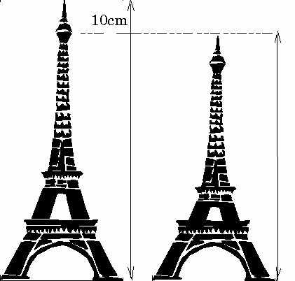
Hãy tự trả lời câu hỏi đã nêu ra ở đầu bài học. Biết rằng, ở Pháp tháng Một đang là mùa Đông, còn tháng Bảy đang là mùa Hạ.
C7
Mùa hè
Mùa đông
Trả lời : Vào mùa Hạ nhiệt độ tăng lên, thép nở ra, làm cho tháp cao lên.

Slide 16
Ghi nhớ:
Chất rắn nở ra khi nóng lên, co lại khi lạnh đi.
Các chất rắn khác nhau nở vì nhiệt khác nhau.

Slide 17
Bài tập
18.1. Hiện tượng nào sau đây sẽ xảy ra khi nung nóng một vật rắn ?
Khối lượng của vật tăng.
Khối lượng của vật giảm.
Khối lượng riêng của vật tăng.
Khối lượng riêng của vật giảm.

Slide 18
18.2. Một lọ thủy tinh được đậy bằng nút thủy tinh. Nút bị kẹt. Hỏi phải mở nút bằng cách nào trong các cách sau đây ?
Hơ nóng nút.
Hơ nóng cổ lọ.
Hơ nóng cả nút và cổ lọ.
Hơ nóng đáy lọ.

Slide 19
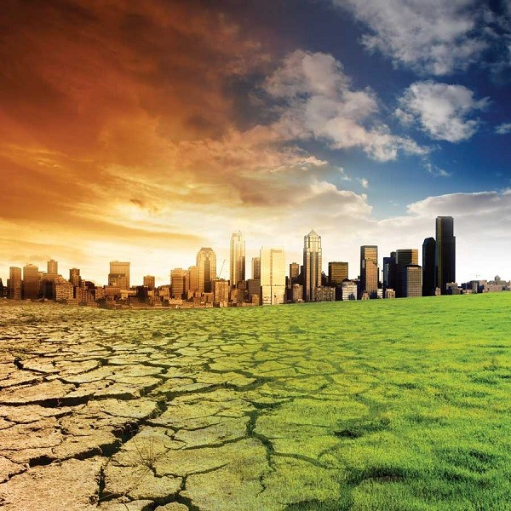
Nền nhiệt độ liên tục thay đổi
1/ Hiện nay nhiệt độ của Trái Đất đang trong tình trạng nóng dần lên

Slide 20
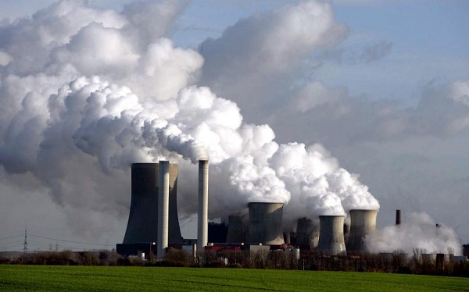
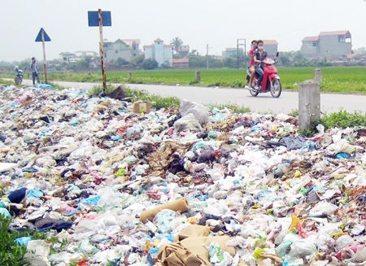

Slide 21
2/ Nguyên nhân là do sự gia tăng nồng độ các khí nhà kính (CO₂, CH₄…) trong khí quyển, xảy ra do các hoạt động của con người:
+ Sản xuất năng lượng, công nghiệp, giao thông vận tải, xây dựng…
+ Hoạt động lâm nghiệp: Phá rừng, cháy rừng…
+ Hoạt động nông nghiệp: Làm đất, bón phân, các chất thải nông nghiệp.
+ Các hoạt động khác: Nước thải, rác thải

Slide 22
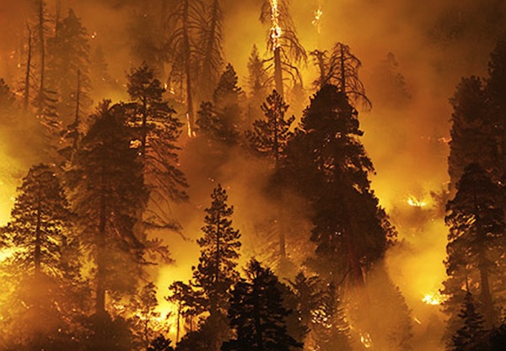
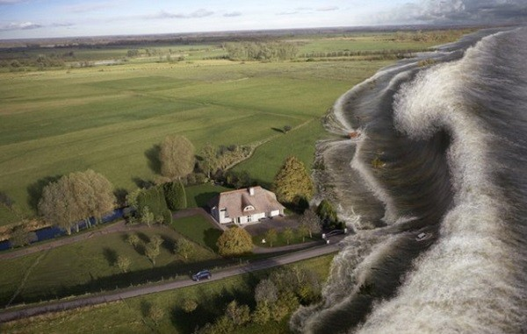
3/ Hậu quả việc tăng nhiệt độ của Trái Đất: Hạn hán, cháy rừng, lũ lụt, khí nóng, nhiễm mặn, bệnh dịch

Slide 24
CÓ THỂ EM CHƯA BIẾT
* Bêtông (là ximăng trộn với nước và cát, đá) nở vì nhiệt như thép. Nhờ đó mà các trụ bêtông cốt thép không bị nứt khi nhiệt độ ngoài trời thay đổi.
* Tại sao trên đường ray xe lửa, mặt đường bê tông,..người ta không làm một đường thẳng dài mà làm từng đoạn?
Vì để khi gặp nóng thì đường nở dài ra mà
không bị gấp khúc
Vậy sau này khi các em muốn làm nghề kỹ sư
xây dựng, cầu đường,... thì các em phải nắm rõ nguyên tắc của sự nở vì nhiệt của chất rắn như thế nào để mà vận dụng cho có hiệu quả.

Slide 25
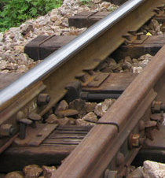

Slide 26
Dặn dò
Về nhà học bài, đọc phần có thể em chưa biết.
Làm các bài tập 18.1 – 18.5 SBT.
Xem trước Bài 19. Sự nở vì nhiệt của chất lỏng.

